Slide 1
Chapter 18
Develop Zoom & Scrollable App
With UIScrollView

Slide 2



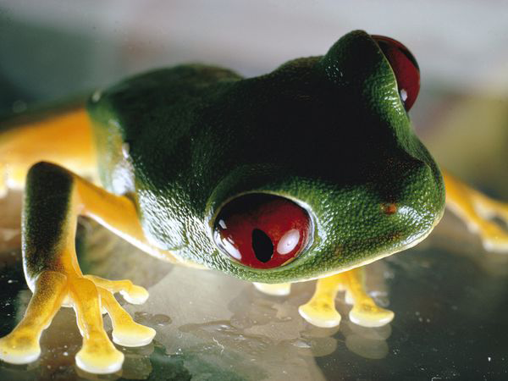
UIScrollView
18 - 2

Slide 3

UIScrollView - Zooming
18 - 3

Slide 4
UIScrollView Content Size
18 - 4
UIScrollView size
(320 x 480)
UIScrollView content size
(384 x 576)

Slide 5
UIScrollView for paging
18 - 5
UIScrollView size
(w 320 X h 460 or 548)
UIScrollView content size
(w 960 X h 460 or 548)
scrollView.pagingEnabled = YES;

Slide 6
UI Scroll View – configuration
18 - 6
UI Scroll View content size
UIScrollView
Each UI Scroll View for zooming

Slide 7

UI Scroll View Application Layers
18 - 7
UI Image Views
Zooming UIScrollView (imageScrollView)
Paging UIScrollView (pagingScrollView)

Slide 8
Page Spacing
18 - 8
before 5px
after 5px
width 310px
title bar 20px
height 460px
or 548
total content size = 960px (320 x 3)

Slide 9
Lab : Image Viewer (1/8)
18 - 9
วัตถุประสงค์
เพื่อให้เข้าใจหลักการของ Scroll View และสามารถนำมาใช้ประยุกต์ใน App ได้
ขั้นตอน
สร้าง project
เพิ่ม Scroll view แรกสำหรับเลื่อนรูป
เพิ่ม Scroll view อีก 3 ตัวลงบน Scroll view แรกเพื่อใช้ zoom รูป

Slide 10
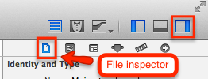
Task : Create Project (2/8)
18 - 10
จาก Xcode สร้าง project ใหม่โดยเลือก iOS > Application > Single View Application
ตั้งชื่อ project ว่า “PhotoViewer” และเลือก Devices เป็น iPhone
Click “Next” เลือก folder ที่จะ save project แล้ว click ปุ่ม “Create”
ทำการ import รูปเข้ามาใน project โดยเปิดไฟล์ “Images.xcassets” แล้ว click ขวาที่พื้นที่ว่างๆ ใต้คำว่า LaunchImage แล้วเลือกเมนู “Import...” เปิดไปที่ folder “../Resources/Day5 – Lab18/” แล้วเลือกไฟล์ “frog0.png”, “frog1.png”, “frog2.png” แล้ว click “Open”
เปิดไฟล์ Main.storyboard แล้วเปิด File Inspector บน Inspector Pane แล้วเอา check box “Use Auto layout” ออก

Slide 11
Task : Create Scroll View Controller for Zoom Image (3/8)
18 - 11
สร้าง class ใหม่สำหรับเป็น view controller ให้กับ scroll view ที่ใช้แสดงรูปและ zoom รูป โดย click ขวาที่ project เลือก New File... > iOS > Cocoa Touch > Objective-C class แล้ว click Next เลือก Subclass of เป็น “UIScrollView” และตั้งชื่อ class ว่า “ImageScrollView”
เปิดไฟล์ “ViewController.h” เพิ่ม import ImageScrollView และ property pagingScrollView
#import <UIKit/UIKit.h>
#import "ImageScrollView.h"
@interface ViewController : UIViewController <UIScrollViewDelegate>
@property (nonatomic, strong) UIScrollView * pagingScrollView;
@end

Slide 12
Task : Create Scroll View Object for Scroll Images (4/8)
18 - 12
เปิดไฟล์ “ViewController.m” เพิ่ม method “loadView” เพื่อสร้าง object ของ pagingScrollView แล้ว add ลงบน root view
- (void)loadView
{
[super loadView];
// กำหนด scroll view เพื่อให้สามารถ scroll ได้
CGRect pagingScrollViewFrame = CGRectMake(0, 0, self.view.frame.size.width,
self.view.frame.size.height);
self.pagingScrollView = [[ImageScrollView alloc] initWithFrame:pagingScrollViewFrame];
self.pagingScrollView.pagingEnabled = YES;
self.pagingScrollView.backgroundColor = [UIColor blackColor];
// กำหนด content size ของ scroll
self.pagingScrollView.contentSize = CGSizeMake(pagingScrollViewFrame.size.width * 3,
pagingScrollViewFrame.size.height);
self.view = self.pagingScrollView;
// เพิ่ม scroll view สำหรับแสดงรูปและ zoom รูปลงใน paging scroll view
for (int i = 0; i < 3; i++) {
CGRect pageFrame = CGRectMake(self.view.frame.size.width * i + 5, 0,
self.view.frame.size.width - 10,
self.view.frame.size.height);
ImageScrollView *page = [[ImageScrollView alloc] initWithFrame:pageFrame];
page.backgroundColor = [UIColor whiteColor];
[self.pagingScrollView addSubview:page];
}
}

Slide 13
Task : Implement Scroll View for Zoom Image (5/8)
18 - 13
เปิดไฟล์ “ImageScrollView.h” เพิ่ม property ของ class image view เพื่อใช้แสดงรูปและ method สำหรับ load รูป
#import <UIKit/UIKit.h>
@interface ImageScrollView : UIScrollView
@property (nonatomic, strong) UIImageView * imageView;
- (void)configureImageViewFor:(int)imageIndex;
@end

Slide 14
Task : Implement Scroll View for Zoom Image (6/8)
18 - 14
เปิดไฟล์ “ImageScrollView.m” เพิ่ม method “configureImageViewFor:” สำหรับ load รูป
- (void)configureImageViewFor:(int)imageIndex
{
if (!self.imageView) {
CGRect imageViewFrame = self.bounds;
self.imageView = [[UIImageView alloc] initWithFrame:imageViewFrame];
self.imageView.tag = 100;
NSString *imageName = [NSString stringWithFormat:@"frog%i.png", imageIndex];
self.imageView.image = [UIImage imageNamed:imageName];
[self.imageView setContentMode:UIViewContentModeScaleAspectFit];
self.contentSize = imageViewFrame.size;
float minimumScale = [self frame].size.width / [self.imageView frame].size.width;
[self setMinimumZoomScale:minimumScale];
[self setMaximumZoomScale:minimumScale * 3];
[self addSubview:self.imageView];
}
}

Slide 15
Task : Binding Zoom Image Scroll View Delegate (7/8)
18 - 15
เปิดไฟล์ “ViewController.m” แก้ code ใน method “loadView:” สำหรับ load รูป
- (void)loadView
{
[super loadView];
CGRect pagingScrollViewFrame = CGRectMake(0, 0, self.view.frame.size.width,
self.view.frame.size.height);
self.pagingScrollView = [[ImageScrollView alloc] initWithFrame:pagingScrollViewFrame];
self.pagingScrollView.pagingEnabled = YES;
self.pagingScrollView.backgroundColor = [UIColor blackColor];
self.pagingScrollView.contentSize = CGSizeMake(pagingScrollViewFrame.size.width * 3,
pagingScrollViewFrame.size.height);
self.view = self.pagingScrollView;
for (int i = 0; i < 3; i++) {
CGRect pageFrame = CGRectMake(self.view.frame.size.width * i + 5, 0,
self.view.frame.size.width - 10,
self.view.frame.size.height);
ImageScrollView *page = [[ImageScrollView alloc] initWithFrame:pageFrame];
page.delegate = self;
page.backgroundColor = [UIColor whiteColor]; [UIColor blackColor];
[page configureImageViewFor:i];
[self.pagingScrollView addSubview:page];
}
}

Slide 16


Task : Run & Test (8/8)
18 - 16
เพิ่ม delegate method ของ UIScrollView ชื่อ “viewForZoomingInScrollView:” เพื่อ load view สำหรับ zoom จาก tag ที่กำหนดไว้ในข้อที่ 10
Run โปรแกรมเพื่อดูผลลัพธ์
ทดลอง run บน iPhone Simulator ทั้งขนาด 3.5” และ 4”
- (UIView *)viewForZoomingInScrollView:(UIScrollView *)scrollView {
return [scrollView viewWithTag:100];
}

